Slide 1
UNIVERSIDADE DE SÃO PAULO FACULDADE DE ODONTOLOGIA DEPARTAMENTO DE ODONTOLGOIA SOCIAL Disciplina Estudos Sócio-Antropológicos em Saúde Noções de Semiótica Aproximação com o campo da Saúde, usos das técnicas semióticas no diagnóstico e na comunicação com o paciente, grupos e famílias Aula de 25 de outubro de 2012

Slide 2
Estudos Sócio-Antropológicos em Saúde
Noções de Semiótica
O que é Semiótica?
Semi-ótica — ótica pela metade?
ou Simiótica — estudo
dos símios?
O nome Semiótica vem da raiz grega semeion, que quer dizer signo.
Semiótica é a ciência dos signos.

Slide 3
Estudos Sócio-Antropológicos em Saúde
Noções de Semiótica
O que é um signo??
Não são os signos do zodíaco; signo quer dizer sinal. É uma linguagem. Assim, a Semiótica é a ciência geral de todas as linguagens.
Confusão entre língua e linguagem
Língua – idioma que é falado por um povo;
Linguagem – a manifestação, a comunicação existente em todas as coisas. A natureza e todas as coisas criadas “falam”.

Slide 4
Estudos Sócio-Antropológicos em Saúde
Noções de Semiótica
As coisas “falam”, ou seja, elas dizem ou informam da sua estrutura, composição, significados, modos como foram produzidas, intenção de quem as criou.
Duas ciências da linguagem:
Uma delas é a Linguística, ciência da linguagem verbal.
A outra é a Semiótica, ciência de toda e qualquer linguagem.

Slide 5
Estudos Sócio-Antropológicos em Saúde
Noções de Semiótica
A Semiótica ou Lógica tem por função classificar e descrever todos os tipos de signos logicamente possíveis.
Entende-se por fenômeno qualquer coisa que esteja de algum modo e em qualquer sentido presente à mente, isto é, qualquer coisa que apareça, seja ela externa (uma batida na porta, um raio de luz, um cheiro de jasmim), seja ela interna ou visceral (uma dor no estômago, uma lembrança ou reminiscência, uma expectativa ou desejo), quer pertença a um sonho, ou uma ideia geral e abstrata da ciência.

Slide 6
Estudos Sócio-Antropológicos em Saúde
Noções de Semiótica
Para o trabalho semiótico, devemos desenvolver três habilidades:
1) a capacidade contemplativa, isto é, abrir as janelas do espírito e ver o que está diante dos olhos;
2) saber distinguir, discriminar resolutamente diferenças nessas observações;
3) ser capaz de generalizar as observações em classes ou categorias abrangentes.

Slide 21
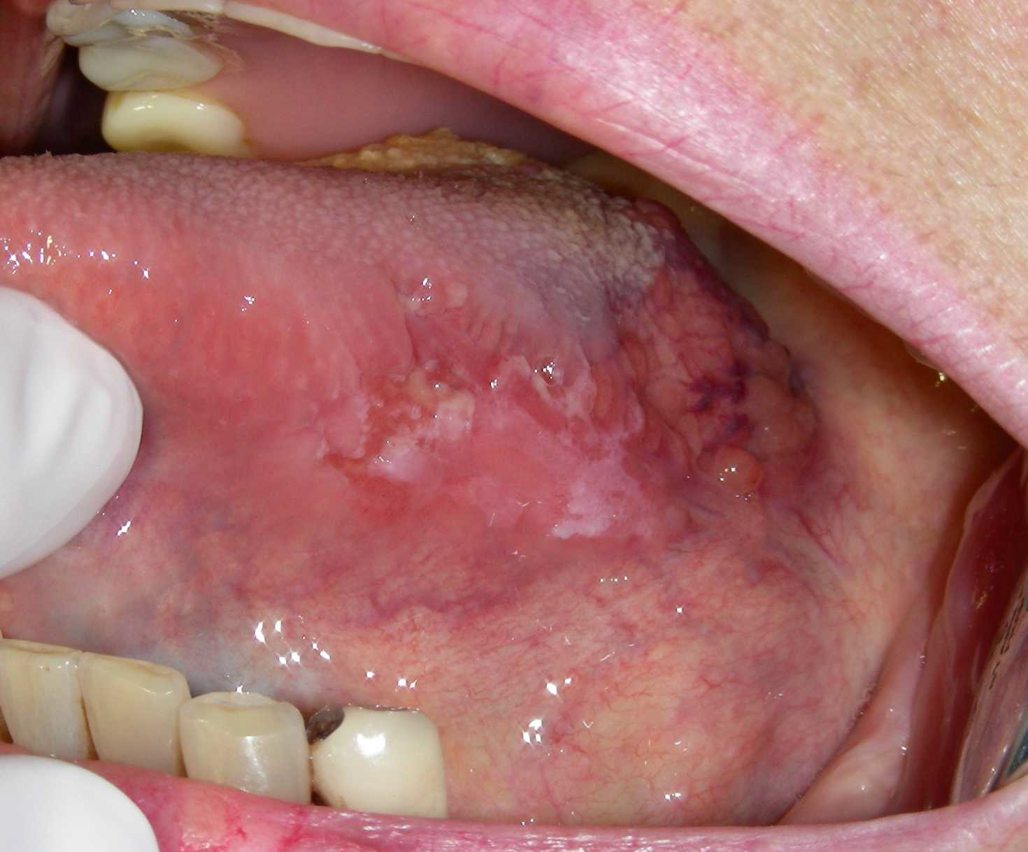

Slide 22
